Slide 1
Иволгинский районный центр дополнительного образования.
«Самоделкин»
Лепим черепаху.
Преподаватель Ламуева Надежда Анатольевна.

Slide 2
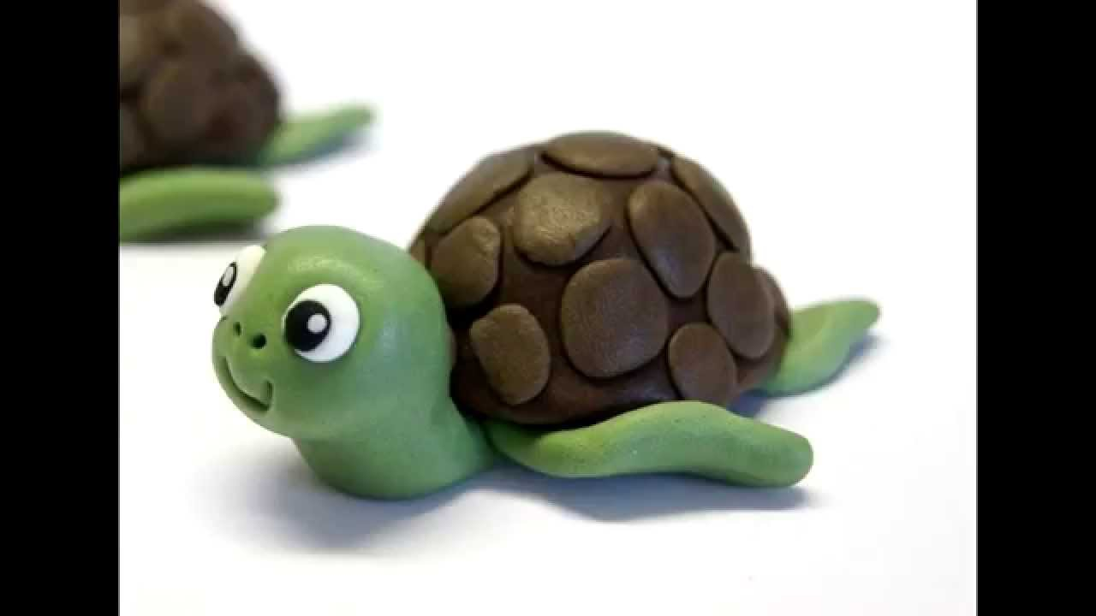
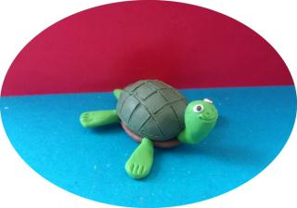
Лепим черепаху из пластилина.

Slide 3
По земле, не зная страха ,
домик ползает на лапах
Не из дерева – иной :
роговато –костяной.
Ходит в панцирной рубахе
днем и ночью ……

Slide 4
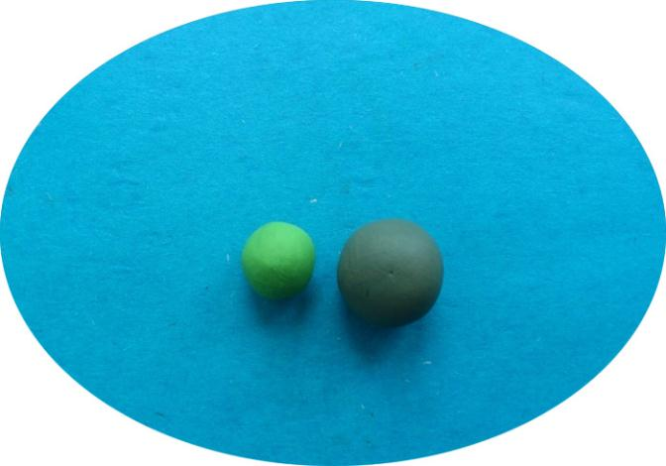
Сформируйте два кружка из пластилина темно-зеленого и салатового цвета

Slide 5
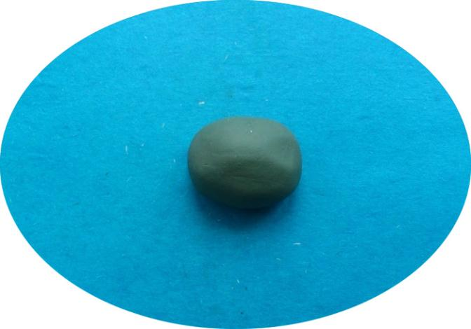
Расплюсните темно-зеленый шарик

Slide 6
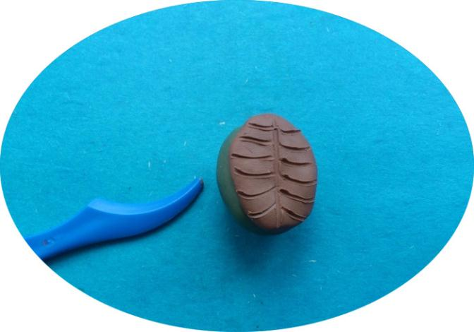
Прикрепите к нему лепешку, изготовленную из коричневой основы, создайте насечки как на фото

Slide 7
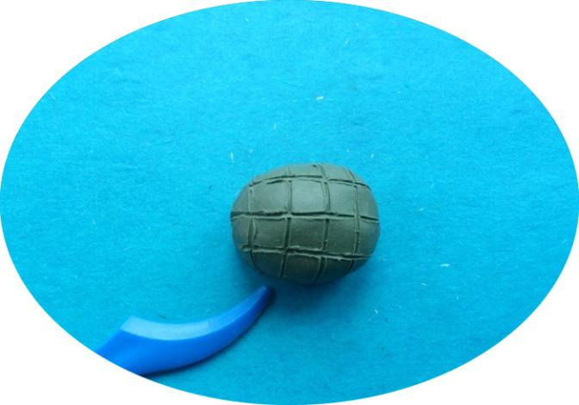
Сымитируйте рельефность панциря путем нанесения насечек

Slide 8
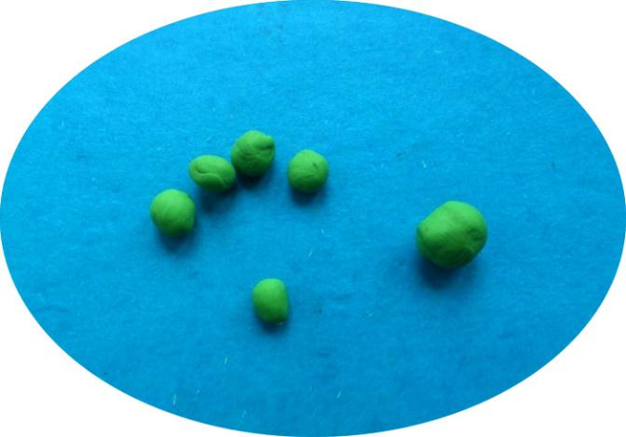
Скатайте небольшие шарики салатового цвета, из них будут изготавливаться конечности и голова

Slide 9
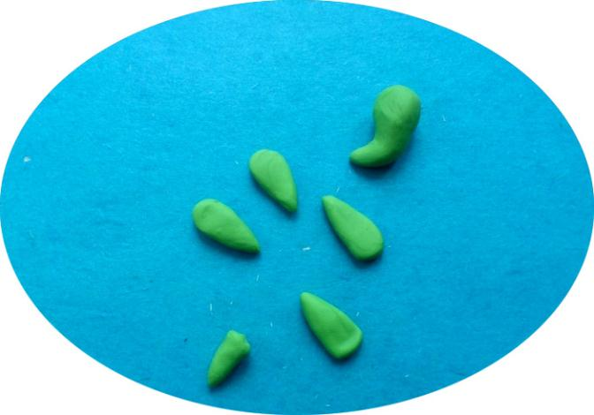
Расплюсните их, придайте нужную форму

Slide 10
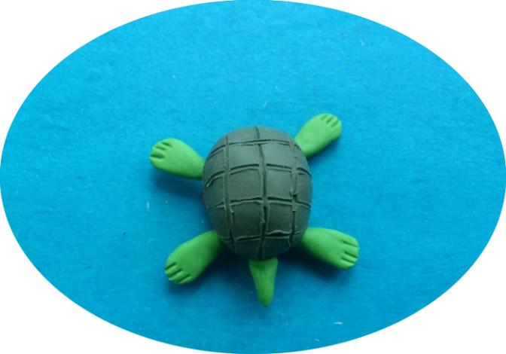
Прикрепите их к туловищу

Slide 11
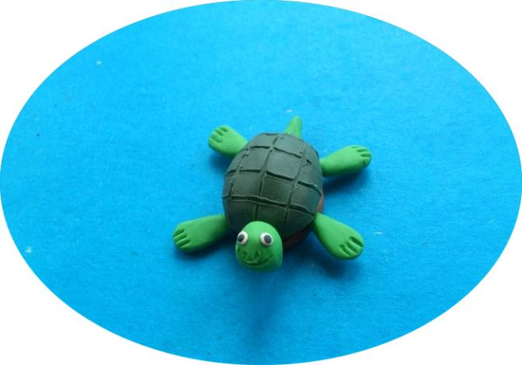
Не забудьте сделать глазки черепахи, очертить нос и рот

Slide 12
Наша черепаха готова!

